Slide 1



373ª Reunião Ordinária do Conselho Nacional de Saúde (CNS)
Marco Regulatório e fluxo de avaliação dos processos de atos autorizativos de cursos de graduação da área da saúde no âmbito do Conselho Nacional de Saúde
10 e 11 de dezembro de 2025

Slide 2

Comissão Intersetorial de Relações de Trabalho e Educação na Saúde (CIRTES)
Coordenação CIRTES:
Francisca Valda da Silva;
João Pedro Santos da Silva
Doté Thiago Leitão
10 e 11 de dezembro de 2025

Slide 3

Fundamentos legais – breve histórico
Considerando que o art. 200 da Constituição Federal de 1988 atribui ao Sistema Único de Saúde (SUS) a competência para ordenar a formação de recursos humanos na área da saúde;
E considerando que a Resolução CNS nº 17/1991 conferiu ao Conselho Nacional de Saúde a responsabilidade de regular e avaliar, em articulação com o Ministério da Educação, os processos de autorização de novos cursos da área da saúde;
O CNS oficiou ao Ministro de Estado da Educação sobre a necessidade de instituir mecanismos técnicos e administrativos aptos a assegurar o cumprimento das disposições constitucionais e dos demais atos normativos que regem a matéria;
Incluindo-se, para fins de análise e acompanhamento, os cursos de
Medicina, Odontologia, Enfermagem, Psicologia, Fonoaudiologia, Farmácia, Fisioterapia, Terapia Ocupacional, Nutrição e Educação Física.

Slide 4
Fundamentos legais – breve histórico
Histórico de outras resoluções do CNS que se manifestaram quanto a qualidade dos cursos de graduação da área da saúde, cumprindo os requisitos constitucionais e legais (https://conselho.saude.gov.br/)
Resolução nº 100 , de 3 de fevereiro de 1994;
Resolução nº 131 , de 4 de agosto de 1994;
Resolução nº 203, de 7 de novembro de 1996;​
Resolução nº 204, de 7 de novembro de 1996.​

Slide 5

Comissão Intersetorial de Relações de Trabalho e Educação na Saúde (CIRTES)
Criada por meio da Resolução CNS nº 11, de 31 de outubro de 1991: Institui e normatiza o funcionamento das Comissões Intersetoriais de Alimentação e Nutrição, Saneamento e Meio Ambiente, Recursos Humanos para a Saúde, Ciência e Tecnologia em Saúde, Vigilância Sanitária e Farmacoepidemiologia, Saúde do Trabalhador, Saúde do Índio;
Resolução CNS nº 513, de 6 de maio de 2016: altera a denominação para Comissão Intersetorial de Recursos Humanos e Relações de Trabalho (CIRHRT).​
A Comissão Intersetorial de Recursos Humanos e Relações do Trabalho (CIRHRT) passou a denominar-se Comissão Intersetorial de Relações de Trabalho e Educação na Saúde (CIRTES). A alteração da nomenclatura e a reestruturação da Comissão foram instituídas pela Resolução nº 787, de 7 de agosto de 2025.

Slide 6
Regimento Interno CNS
A Resolução CNS nº 407/2008 aprovou o Regimento Interno do Conselho Nacional de Saúde e definiu que as Comissões, hoje em número de 19, têm a finalidade de articular políticas e programas de interesse para a saúde que envolvam áreas externas ao SUS. O art. 53-A instituiu as Câmaras Técnicas como instâncias de suporte ao CNS e às Comissões Intersetoriais.
A Resolução nº 765/2024, que atualiza o Regimento Interno, reafirma no Art. 53 que as Câmaras Técnicas são instâncias de apoio criadas por resolução do Pleno, com prazo e finalidade definidos, destinadas a contribuir para a efetivação das atribuições do CNS.

Slide 7
HISTÓRICO DA CÂMARA TÉCNICA DA CIRTES/CNS
Resolução CNS nº 549, de 9 de junho de 2017 - criou a Câmara Técnica (CT) da CIRTES/CNS, com 15 entidades, com o objetivo de apoiar e fortalecer os processos de trabalhos da comissão no âmbito da formação, qualificação e desenvolvimento dos trabalhadores da área da saúde, entre outros;​
Resolução CNS nº 596, de 13 de setembro de 2018 - ampliou a Câmara Técnica da CIRHRT de 15 para 30 entidades, sendo 21 titulares e 9 do coletivo suplente;

Slide 8



HISTÓRICO DA CÂMARA TÉCNICA DA CIRTES/CNS
Edital de Chamamento nº 002/2023 - convocação de “entidades” para reestruturação da CT/CIRHRT. Selecionou 30 entidades TITULARES e 28 entidades SUPLENTES, em 3 EIXOS de atuação:​
EIXO 1 - Formação Técnica de Nível Médio:
05 entidades titulares e 05 entidades suplentes;​

Slide 9
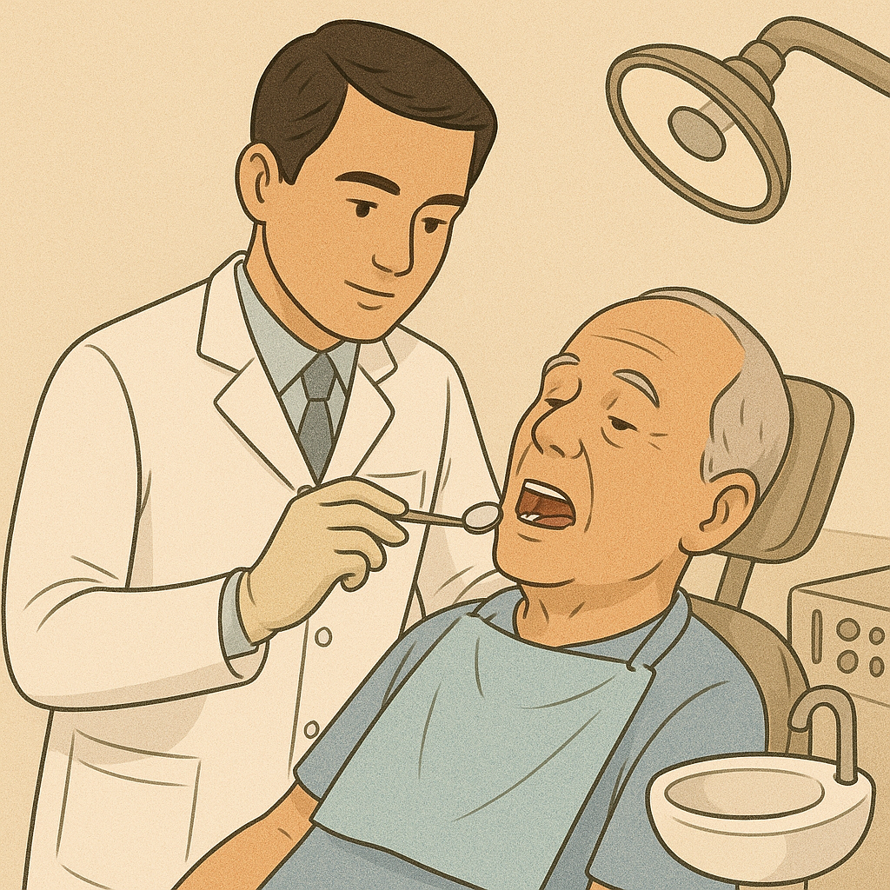




HISTÓRICO DA CÂMARA TÉCNICA DA CIRTES/CNS
Edital de Chamamento nº 002/2023
EIXO 2 - Formação de Graduação:
20 entidades titulares e 18 entidades suplentes;​

Slide 10


HISTÓRICO DA CÂMARA TÉCNICA DA CIRTES/CNS
Edital de Chamamento nº 002/2023
EIXO 3 - Formação de Pós-graduação/Residência em Área Profissional da Saúde:
05 entidades titulares e 05 entidades suplentes

Slide 11
SEÇÃO
HISTÓRICO DOS DECRETOS DE​ REGULAÇÃO, SUPERVISÃO E AVALIAÇÃO
Decreto nº 1.845, de 28 de março de 1996 - Delega competência ao Ministro de Estado da Educação e do Desporto, para a prática dos atos que menciona​;
Decreto nº 3.860, de 9 de julho de 2001 - Dispõe sobre a organização do ensino superior, a avaliação de cursos e instituições, e dá outras providências;
Decreto nº 3.864, de 11 de julho de 2001 - Acresce dispositivo ao Decreto nº 3.860, de 9 de julho de 2001, que dispõe sobre a organização do ensino superior e a avaliação de cursos e instituições​;
Decreto nº 3.908, de 4 de setembro de 2001 - Dá nova redação ao §3o do art. 10 do Decreto no 3.860, de 9 de julho de 2001, que dispõe sobre a organização do ensino superior, a avaliação de cursos e instituições ;
Decreto nº 5.225, de 1º de outubro de 2004* - ​Altera dispositivos do Decreto no 3.860, de 9 de julho de 2001, que dispõe sobre a organização do ensino superior e a avaliação de cursos e instituições, e dá outras providências
*Não mencionavam a Saúde (ainda) e todos foram revogados pelo Decreto nº 5.773, de 09 de junho de 2006.

Slide 12
SEÇÃO
HISTÓRICO DOS DECRETOS DE​ REGULAÇÃO, SUPERVISÃO E AVALIAÇÃO
Decreto nº 5.773, de 09 de junho de 2006* - § 2º - A criação de cursos de graduação em direito e em medicina, odontologia e psicologia, inclusive em universidades e centros universitários, deverá ser submetida, respectivamente, à manifestação do Conselho Federal da Ordem dos Advogados do Brasil ou do Conselho Nacional de Saúde, previamente à autorização pelo Ministério da Educação.​
§3º O prazo para a manifestação prevista no §2o é de sessenta dias, prorrogável por igual período, a requerimento do Conselho interessado.​
*Revogado pelo Decreto nº 9.235/2017

Slide 13
SEÇÃO
HISTÓRICO DOS DECRETOS DE​ REGULAÇÃO, SUPERVISÃO E AVALIAÇÃO
Decreto nº 8.754, de 10 de maio de 2016* - § 2º A oferta de cursos de graduação em Direito, Medicina, Odontologia, Psicologia e Enfermagem, inclusive em universidades e centros universitários, depende de autorização do Ministério da Educação, após prévia manifestação do Conselho Federal da Ordem dos Advogados do Brasil e do Conselho Nacional de Saúde, respectivamente.​
§ 4º O prazo para a manifestação dos Conselhos prevista no § 2º é de sessenta dias, prorrogável por igual período, a requerimento do Conselho interessado, e terá caráter opinativo.​
* Revogado pelo Decreto nº 9.235/2017

Slide 14
SEÇÃO
HISTÓRICO DOS DECRETOS DE​ REGULAÇÃO, SUPERVISÃO E AVALIAÇÃO
Decreto 9.235, de 15 de dezembro de 2017 - Dispõe sobre o exercício das funções de regulação, supervisão e avaliação das instituições de educação superior e dos cursos superiores de graduação e de pós-graduação no sistema federal de ensino.
Art. 41. A oferta de cursos de graduação em Direito, Medicina, Odontologia, Psicologia e Enfermagem, inclusive em universidades e centros universitários, depende de autorização do Ministério da Educação, após prévia manifestação do Conselho Federal da Ordem dos Advogados do Brasil e do Conselho Nacional de Saúde. ​
§ 3º A manifestação dos Conselhos de que trata o caput terá caráter opinativo e se dará no prazo de trinta dias, contado da data de solicitação do Ministério da Educação. ​
§ 4º O prazo previsto no §3º poderá ser prorrogado, uma única vez, por igual período, a requerimento do Conselho interessado.​

Slide 15
CRITÉRIOS DE AVALIAÇÃO DE CURSOS PELO CNS
Resolução CNS nº 350/2005
Estabelece que a abertura de novos cursos na área da saúde pelo MEC depende da não objeção do Ministério da Saúde e do CNS, em consonância com a Constituição de 1988.
Reafirma que a autorização e o reconhecimento de cursos devem considerar:
  a regulação estatal sobre formação em saúde;
  a democratização do acesso ao ensino superior;
  a adequação do perfil, número e distribuição de profissionais às necessidades do SUS;
  a formulação de Projetos Pedagógicos alinhados às Diretrizes Curriculares Nacionais (DCN).

Slide 16
CRITÉRIOS DE AVALIAÇÃO DE CURSOS PELO CNS
Diretrizes e Critérios para Abertura de Cursos na Saúde (Res. CNS nº 350/2005)
Aprova o parecer da Comissão Intersetorial de Recursos Humanos sobre as diretrizes para abertura e reconhecimento de cursos de graduação na área da saúde.
Ratifica os critérios de regulação para novos cursos, considerando:
  Necessidades sociais e compromissos com o SUS ;
  Projeto Pedagógico do Curso (PPC)coerente com as necessidades sociais ;
  Relevância social do curso.

Slide 17
CRITÉRIOS DE AVALIAÇÃO DE CURSOS PELO CNS
  1)Necessidades sociais e compromissos com o SUS;
  A formação em saúde deve responder às necessidades sociais, fortalecendo vínculos, pertencimento e integração com a realidade do SUS. Isso envolve articular ensino, serviço, gestão e comunidade; garantir cenários de prática desde o início da formação; considerar a capacidade da rede; e manter diálogo permanente com a gestão local. Ao avaliar esses aspectos, o CNS reafirma a defesa da vida e do SUS, orientando a formação “no e para o SUS”.

Slide 18
CRITÉRIOS DE AVALIAÇÃO DE CURSOS PELO CNS
  2) Projeto Pedagógico do Curso (PPC) coerente com as necessidades sociais
  A integração entre teoria e prática garante aprendizagens significativas e alinhadas às realidades do SUS, exigindo diversificação dos cenários de prática e trabalho interprofissional. O curso deve contar com corpo docente adequado, currículo em conformidade com as DCN e carga horária compatível para práticas, extensão, estágios e EaD. A proposta formativa deve demonstrar pertencimento ao território, articulando necessidades sociais, práticas diversificadas e vínculo com a rede de serviços.

Slide 19
CRITÉRIOS DE AVALIAÇÃO DE CURSOS PELO CNS
  3)Relevância social do curso
  Os cursos da área da saúde devem formar profissionais comprometidos com a redução das iniquidades e atentos aos determinantes sociais do processo saúde-doença. A relevância social do curso está vinculada a estratégias que promovam inclusão, equidade, melhoria das condições de vida e fortalecimento da seguridade social. A interiorização, a fixação profissional e a oferta de pós-graduação e residências contribuem para vínculos duradouros com as realidades locais e regionais.

Slide 20
CRITÉRIOS DE AVALIAÇÃO DE CURSOS PELO CNS
Resolução CNS nº 515/2016
Manifesta posição contrária do CNS à autorização de cursos de graduação em saúde na modalidade EaD.
Recomenda que as Diretrizes Curriculares Nacionais (DCNs) das graduações da saúde sejam debatidas e deliberadas pelo CNS de forma sistematizada, garantindo:
  participação das profissões regulamentadas;
  envolvimento das entidades e movimentos sociais do controle social;
  tempo adequado para ampla discussão.

Slide 21
CRITÉRIOS DE AVALIAÇÃO DE CURSOS PELO CNS
Resolução CNS nº 569/2017
Reafirma a prerrogativa constitucional do SUS de ordenar a formação dos profissionais da saúde.
Aprova o Parecer Técnico nº 300/2017, que define princípios gerais para orientar as DCN e os currículos de todos os cursos da área da saúde.
Estabelece pressupostos, princípios e diretrizes comuns para a graduação em saúde, com destaque para:
  Defesa da vida e do SUS como eixos formativos;
  Atendimento às necessidades sociais em saúde;
  Integração ensino–serviço–gestão–comunidade como base da formação.

Slide 22
AVALIAÇÃO DE CURSOS PELO CNS - Disposições Gerais
Resolução CNS nº 720/2023
Define o fluxo dos processos de atos autorizativos dos cursos de graduação da área da saúde no âmbito do CNS.
Estabelece a CIRTES/CNS como comissão responsável pela avaliação dos cursos, seguindo critérios legais e o fluxo previsto na resolução.
Determina que as avaliações sejam fundamentadas nas Resoluções CNS nº 350/2005, 515/2016 e 569/2017, podendo utilizar indicadores complementares.
Prevê a elaboração de Parecer Técnico fundamentado e consubstanciado pela CIRTES/CNS e sua Câmara Técnica (Eixo 2), considerando o projeto pedagógico único e a articulação entre critérios e indicadores.
Reforça que a avaliação deve priorizar:
  a coerência do PPC com as necessidades sociais em saúde;
  a relevância social do curso;
  a defesa da formação de qualidade “no” e “para” o SUS.

Slide 23
AVALIAÇÃO DE CURSOS PELO CNS - Disposições Gerais
Os atos autorizativos, considerados para fins da avaliação realizada pela CIRHRT/CNS são:
  Ato de Autorização: ato administrativo expedido pela Secretaria competente no MEC, ou órgão equivalente nos Sistemas Estaduais ou Militar, que autoriza o funcionamento de cursos de graduação:
  Ato de Reconhecimento: ato administrativo expedido pela Secretaria competente do MEC, ou órgão equivalente no Sistema Estadual ou Militar, que reconhece a regularidade de um curso superior para emissão do respectivo diploma;
  Ato de Renovação de Reconhecimento: ato administrativo expedido pelo MEC ou órgão equivalente nos Sistemas Estaduais ou Militar, para reconhecer periodicamente a regularidade de um curso para emissão do respectivo diploma.

Slide 24
AVALIAÇÃO DE CURSOS PELO CNS - Disposições Gerais
  Ato de Autorização Vinculada ao Credenciamento : Processo em que a IES, ao pedir seu credenciamento no e-MEC, deve solicitar simultaneamente a autorização do primeiro curso. Ambos são avaliados juntos para verificar se a instituição tem condições acadêmicas, estruturais e pedagógicas de iniciar suas atividades.
  Ato de Autorização Vinculada ao Credenciamento Campus Fora de Sede: Processo em que uma IES já credenciada solicita abrir um novo campus fora de sede, obrigatoriamente acompanhado da autorização de pelo menos um curso. O MEC avalia se o novo campus possui infraestrutura, equipe e cenários de prática adequados para ofertar o curso.

Slide 25
AVALIAÇÃO DE CURSOS PELO CNS - Disposições Gerais
Demais atos autorizativos atualmente em vigor são: Autorização na Modalidade Educação a Distância (EaD); Autorização EaD Vinculada ao Credenciamento; Autorização Vinculada ao Credenciamento; Autorização Vinculada ao Credenciamento Campus Fora de Sede, Reconhecimento EaD e Aditamento.
Art. 4º Para fins de manifestação junto ao MEC e seus órgãos vinculados, de acordo com o marco constitucional e legal vigente, o CNS emitirá um Parecer Técnico fundamentado e consubstanciado para cada processo avaliado.
IMPORTANTE! Os processos que se referem à modalidade EaD não serão avaliados e deverão ser imediatamente devolvidos ao e-Mec, com parecer Insatisfatório, de acordo com a Resolução nº 515/2016.

Slide 26
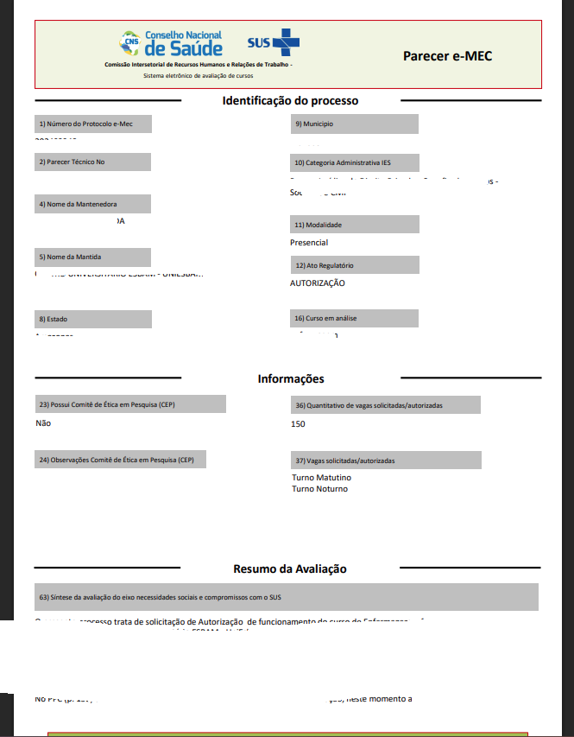

AVALIAÇÃO DE CURSOS PELO CNS - Fluxo dos Processos*
Tramitação dos Atos Autorizativos no CNS
Os processos enviados pelo MEC tramitam no Sistema Eletrônico de Avaliação de Cursos-SEAC/CIRHRT, sistema criado especificamente para avaliação de cursos da saúde.
A análise segue fluxo definido na Resolução e são analisados/avaliados rigorosamente segundo a ordem de chegada, conforme registro no Sistema e-MEC.
Vedado o recebimento de documentos externos aos anexados no e-MEC.

Slide 27
AVALIAÇÃO DE CURSOS PELO CNS - Fluxo dos Processos*
Os pareceres técnicos emitidos pela CIRHRT/CT serão enviados para os Conselheiros Nacionais de Saúde, com antecedência mínima de 7 (sete) dias das reuniões ordinárias do Pleno do CNS, para conhecimento.
Os pareceres técnicos fundamentados e consubstanciados do CNS serão emitidos com parecer final de acordo com uma das seguintes opções a serem comunicadas ao MEC:
  I - Satisfatório (S);
  II - Satisfatório com Recomendações (SR);
  III - Insatisfatório (I); ou
  IV - Arquivamento por insuficiência de dados para análise.
  *Conforme Resolução CNS nº 720/2024

Slide 28
DOCUMENTOS QUE COMPÕEM OS PROCESSOS QUE SÃO AVALIADOS NA CIRHRT
Projeto Pedagógico do Curso (PPC);​
Plano de Desenvolvimento Institucional (PDI) da Instituição Mantenedora do Curso objeto da análise;​
Relatório de Avaliação in loco do INEP;​
Histórico de cobertura dos serviços no município onde se situa o Curso objeto da análise, referenciado no CNES (Cadastro Nacional de Estabelecimentos de Saúde (datasus.gov.br) (arquivo Excel);​
Tipo/Número de estabelecimentos de saúde no município do Curso objeto da análise (Fonte CNES);​
Número de Leitos no município do Curso objeto da análise (Fonte CNES).​

Slide 29
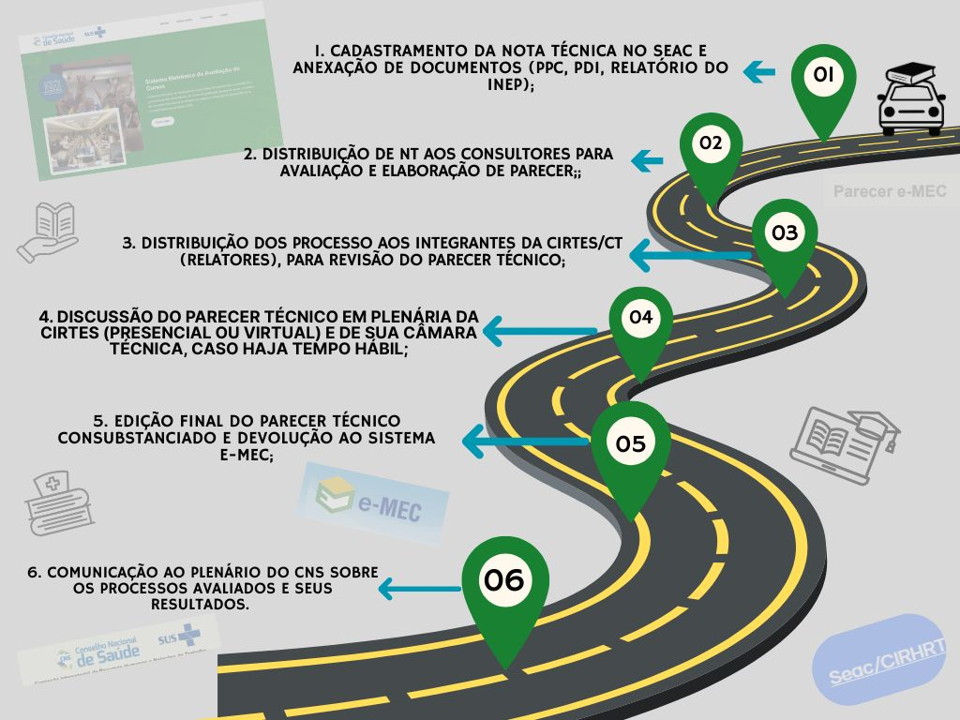

Slide 30
AVALIAÇÃO DE CURSOS PELO CNS - Atribuições
Conforme Resolução CNS 720/2024, citamos algumas das atribuições da Coordenação/Assessoria/Avaliadores/Revisores:
Coordenação:
a) Sugerir indicação de uma segunda pessoa avaliadora/revisora, da área específica do curso avaliado, caso surjam dúvidas quanto ao parecer mais adequado para o processo sob análise;
b) Prestar informações à Mesa Diretora e ao Pleno do CNS sobre os processos avaliados e seus respectivos pareceres.
Assessoria técnica da CIRTES:
a) Instruir os processos enviados pelo MEC, devendo-se elaborar uma nota técnica, anexando a documentação obrigatória;
b) Reunir dados e indicadores do contexto social, sanitário e educacional para o embasamento do parecer técnico do controle social;
c) Atribuir o processo para uma pessoa avaliadora/revisora da CIRTES ou de sua Câmara Técnica, para análise e validação do parecer.
Avaliadores/revisores da CIRTES:
a) Analisar, validar e relatar pareceres para os atos autorizativos, com base nos critérios descritos nas resoluções do CNS
b) Buscar informações adicionais relacionadas ao processo em fontes confiáveis tais como: site da instituição de ensino, Sistema e-Mec, Cadastro Nacional de Estabelecimentos de Saúde (CNES), legislações do Ministério da Educação e do Ministério da Saúde, Plataforma Lattes, entre outras;
c) Manter sigilo sobre as informações contidas nos processos sob sua análise, mediante assinatura de Termo de Conduta Ética e/ou Termo de Ciência e Compromisso, bem como sobre a senha de acesso ao Seac/CIRTES, que é de uso pessoal e intransferível.

Slide 31
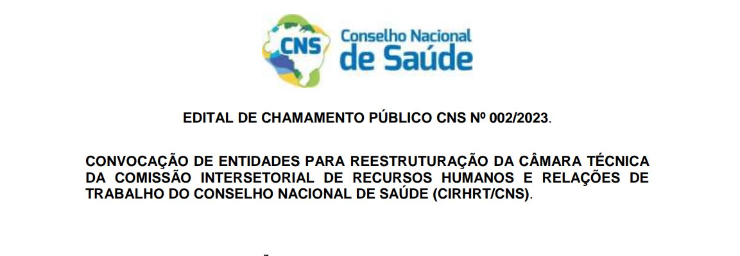
AÇÕES IMPLEMETADAS PELO CNS PARA O APERFEIÇOAMENTO DO PROCESSO DE AVALIAÇÃO A PARTIR DE 2023:
1. Edital de Chamamento Público nº 002/2023 com convocação de “entidades” para reestruturação da CT/CIRTES em 3 EIXOS de atuação:​
Eixo 1 - Formação Técnica de Nível Médio: 5 entidades titulares e 5 entidades suplentes; ​
Eixo 2 – Graduação: 20 entidades titulares e 18 entidades suplentes; ​
Eixo 3 - Pós-graduação/Residência em Área Profissional da Saúde: 5 entidades titulares e 5 entidades suplentes.

Slide 32
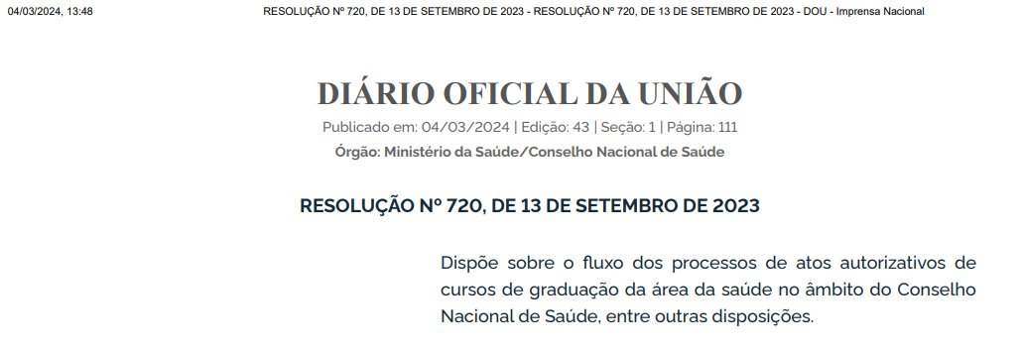
2. Aprovação da Resolução CNS nº 720, de 13 de setembro de 2023, que dispõe sobre o fluxo dos processos de atos autorizativos de cursos de graduação da área da saúde no âmbito do CNS, entre outras disposições.​

Slide 33
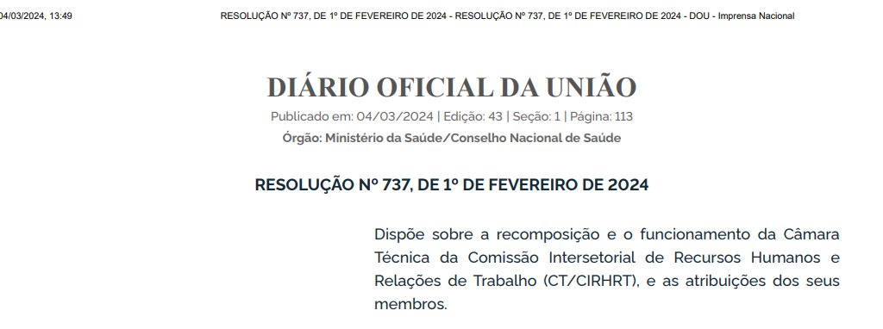
3. Aprovação pelo Plenário/CNS da Resolução nº 737, de 1º de fevereiro de 2024, a qual dispõe sobre a recomposição e o funcionamento da CT/CIRTES, e as atribuições dos seus membros.​

Slide 34
4. Realização de 3 (três) oficinas com a finalidade de capacitação/formação dos avaliadores/revisores e novos membros da CT/CIRTES.
A Resolução nº 737/2024 prevê em seu Art. 9º - Letra “c” que os membros da CT/CIRTES, titulares e suplentes, terão como atribuições específicas, dentre outras:
    [...] Participar de capacitação prévia sobre as atividades desenvolvidas pela CIRTES/CNS, nos níveis de formação técnica de nível médio, graduação e pós-graduação/residência em área profissional da Saúde (grifo nosso)
Objetivo: Capacitar os novos membros, titulares e suplentes, da CT/CIRTES, Eixo 2 - Graduação, para atuarem como avaliadores de cursos de graduação da área da saúde, conforme disposto na Resolução nº 720/2023, a qual dispõe sobre o fluxo dos processos de atos autorizativos de cursos de graduação da área da saúde no âmbito do Conselho Nacional de Saúde, entre outras disposições.

Slide 35
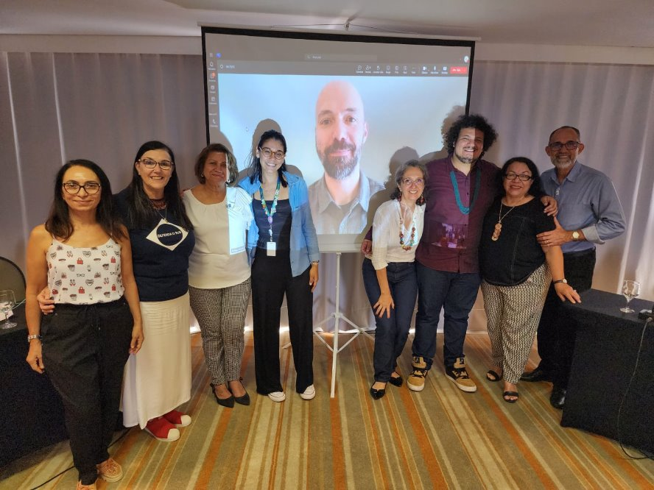


As oficinas ocorreram em março, 218ª RO/CIRTES e Oficina de Formação (EIXO 2 – GRADUAÇÃO); julho, 220ª REUNIÃO ORDINARIA E OFICINA DE FORMAÇÃO (EIXO 2 – GRADUAÇÃO); e em outubro de 2024, 222ª REUNIÃO ORDINARIA E OFICINA DE FORMAÇÃO (EIXO 2 – GRADUAÇÃO).​

Slide 36

5. Aperfeiçoamento do Sistema Eletrônico de Avaliação de Cursos (Seac/CIRTES): início de uso em Julho/2023​

Slide 37
5. SEAC 2.0 - O sistema encontra-se nas etapas finais de aprimoramento, com previsão de disponibilização para uso operacional a partir do início de 2026.

Slide 38
6. Elaboração de documentos formadores/orientadores para o Sistema de Avaliação do CNS: “Guia de Referência para o Sistema de Avaliação de Cursos do CNS*”, contendo:
​
  Fluxograma;​
  Matriz de Avaliação;​
  Glossário;​ e
  Matriz de Redação.​
*Documento em fase de finalização e ajustes.

Slide 39



